Slide 1




基于微信小程序的
校内图书交易和共享平台
项目计划
组长：陈昱熹 组员：王敏 马宇轩
Notes:
版权声明：300套精品模板商业授权，请联系【锐旗设计】:https://9ppt.taobao.com，专业PPT老师为你解决所有PPT问题！

Slide 2
CONTENTS
01
02
项目
分析
03
关于
我们
项目
简介
灵感起源
人群定位
可行性
需求分析
工作流程
分工和内评
项目简介

Slide 3
01
项目
简介
灵感起源
人群定位
项目简介

Slide 4

单击此处添加标题
问题定义（机遇和挑战）：
在学校这个生活圈当中我们是否曾经遇到过这样的情景：
1：向高年级的借阅教材，参考资料
2：每学期下来有许多闲置的图书；（教材、刊物）
3：购买大量无法在图书馆借阅到需要的书籍（花费大）；

Slide 5



人群定位：
我们定位的群体是城市学院的学生和老师，主要是学生为主。
在城市学院这个小范围内的物质交流和交换，可以节省运输费用，并且，使用者之间可以更加简单方便的沟通交流，
在这个群体当中，用户和用户之间也可以更容易的建立信任，不需像在大型的购物网站当中那样，多重对比，多方咨询，决策变得更加的简单。

Slide 6


项目简介：
本项目中的微信小程序名称暂定为“书来书往”。
1：同学们的书（eg：教材）在这个小程序中可以
实现二手转卖，方便低年级与高年级之间教材或图书的交流（主要实现：课本的二手转出或借出）
2：同学们和老师们闲置书本实现交易或共享。每个人之间的阅读需求不同，可根据自己的需求对心仪的图书进行选择，从而和拥有者直接联系，借阅或售出。
。

Slide 7
02
项目
分析
可行性
需求分析

Slide 8

可行性分析
主要负责人：王敏

Slide 9
01 / 可行性研究的前提
目录
02 / 对现有系统的分析
CONTENTS
03 / 所建议技术可行性分析
04 / 所建议经济可行性分析
05/ 社会因素可行性分析
06/可选择的其他系统方案

Slide 10
可行性研究的前提

Slide 11
要求:
a.功能
基于小程序，实现校内二手图书的交易市场，图书的二手转卖或借出
b.输出
书籍的基本信息，卖书方或被借书方的基本可视信息。
c.输入
书籍的基本信息，用户基本信息。

Slide 12
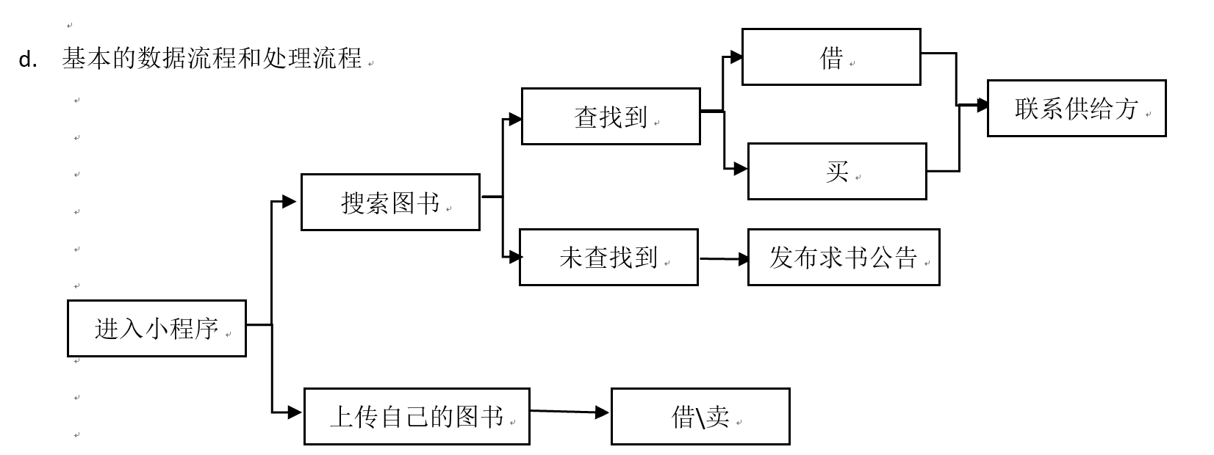

Slide 13
e.安全与保密要求
保证用户信息不被泄漏，同时用户可自行修改自己的信息。
f.与软件相关的其他系统
windows系统、macOS系统、iOS系统、Android系统

Slide 14
对现有系统的分析

Slide 15
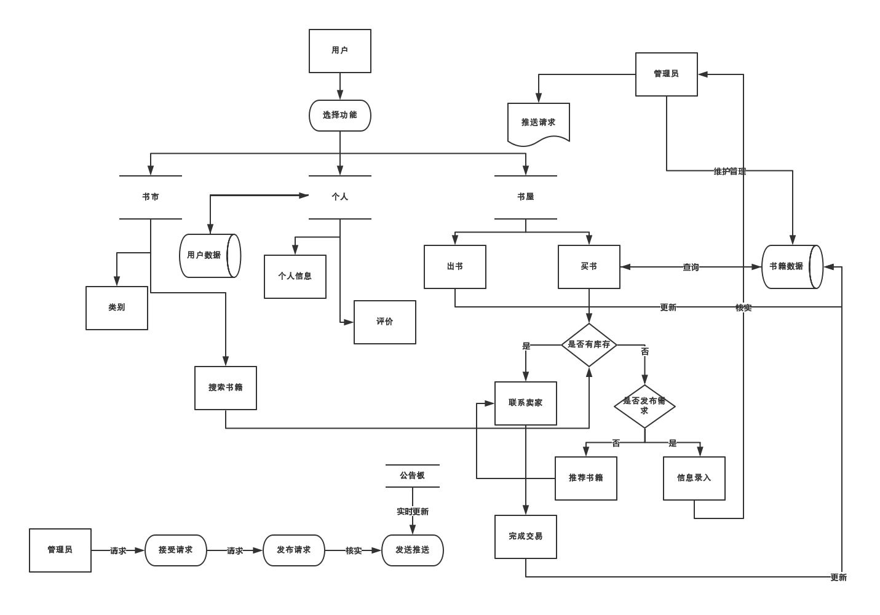
处理流程和数据流程

Slide 16
对系统的简要描述:
所设想要实现的基于小程序的校内图书交易和共享的平台，可以为师生们的图书活动提供便利。
实现方法：利用微信官方开发工具和文档。
与现有系统比较的优越性:
现有系统并不能达到本项目设想对软件所拥有的功能和效果，且现有系统不够便捷，与用户需求不契合，本项目是以城市学院师生普遍存在的图书转手和借阅需求为出发点的。

Slide 17
工作负荷
由于数据量越来越大，现在的系统可能不能适应庞大的数据量，系统工作负荷过大。
费用支出
人力费用：按软件工程相关人员时薪平均68元算，每人每周最低4小时，15周最少需要12240元
微信公众号认证费用：300元/年 域名费用：50元

Slide 18
所建议技术可行性分析

Slide 19
技术可行性分析：
可行性
难点
A
B
就目前硬件设备和人力资源来看，此小程序可以实现；
因为是初次接触小程序的开发，所以一些功能上的实现有一定的困难
利用现有的技术，该小程序的功能够实现；
C
在功能难度的评估上不明确，想法简单；
在规定的期限内，本项目的基础功能开发能够完成；
E
D
技术上需要用到的工具：
编辑器
微信开发者工具
笔记（如有道云）github
mark Man（基本的页面样式标注）
iconfont（阿里巴巴字体图标库）
weui（微信样式框架）
[2]

Slide 20
所建议系统经济可行性分析

Slide 21
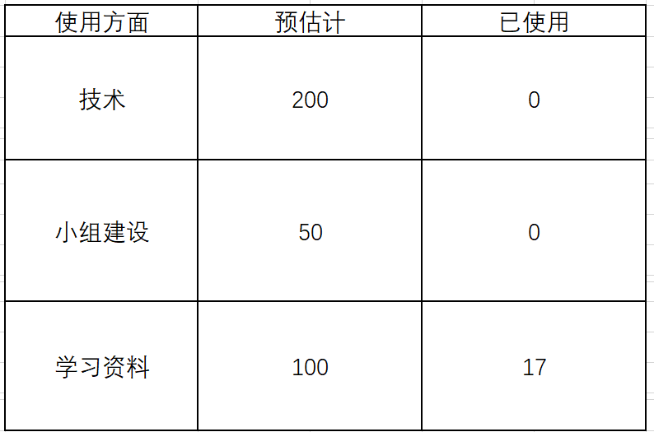
支出:
基建投资
暂无基建投资
其他一次性支出
暂无无其它支出，人员调动以及其他设备需求。
经常性支出
部分时候会有小组的团建
效益
这个小程序目前为为学生服务的状态，暂时不考虑和涉及收费标准

Slide 22
社会因素可行性分析

Slide 23


用户使用可行性：
统计--童X:
“还有一个就是书籍如果外借我会担心会不会被弄坏的问题，对于软件的话，我希望有一个分类以后的推荐功能，或者不定时的专题推荐 “
需求：借出，甚至送出， 最好可以卖出
软工—李XX:
“就拿书籍交易来说的话，最好能直接在平台上进行交易，然后最好像闲鱼有个会话窗口，能进行买卖双方的交流。
然后就是能有个制度，毕竟现在很多鸽子，另外就是 我对交互美工这方面可能比较看重 如果界面很好看交互体验很好 那肯定很加分”
需求：用户沟通方便；制度需求；美观
在调出询问的过程当中，我们多多少少都发现许多同学存在以上两位同学的问题：闲置图书不断堆积；图书馆的书本有局限性，想看的书无法借阅；并且也希望说有一个平台可以为他们提供服务，实现闲置图书的流通。
回到此次项目，本项目开发的小程序的用户主要为学校的教师和学生，其掌握该小程序的使用方法较为容易，可以实现，该项目对于用户的相关需求、人员素质等完全能够满足需求。
用户需求

Slide 24
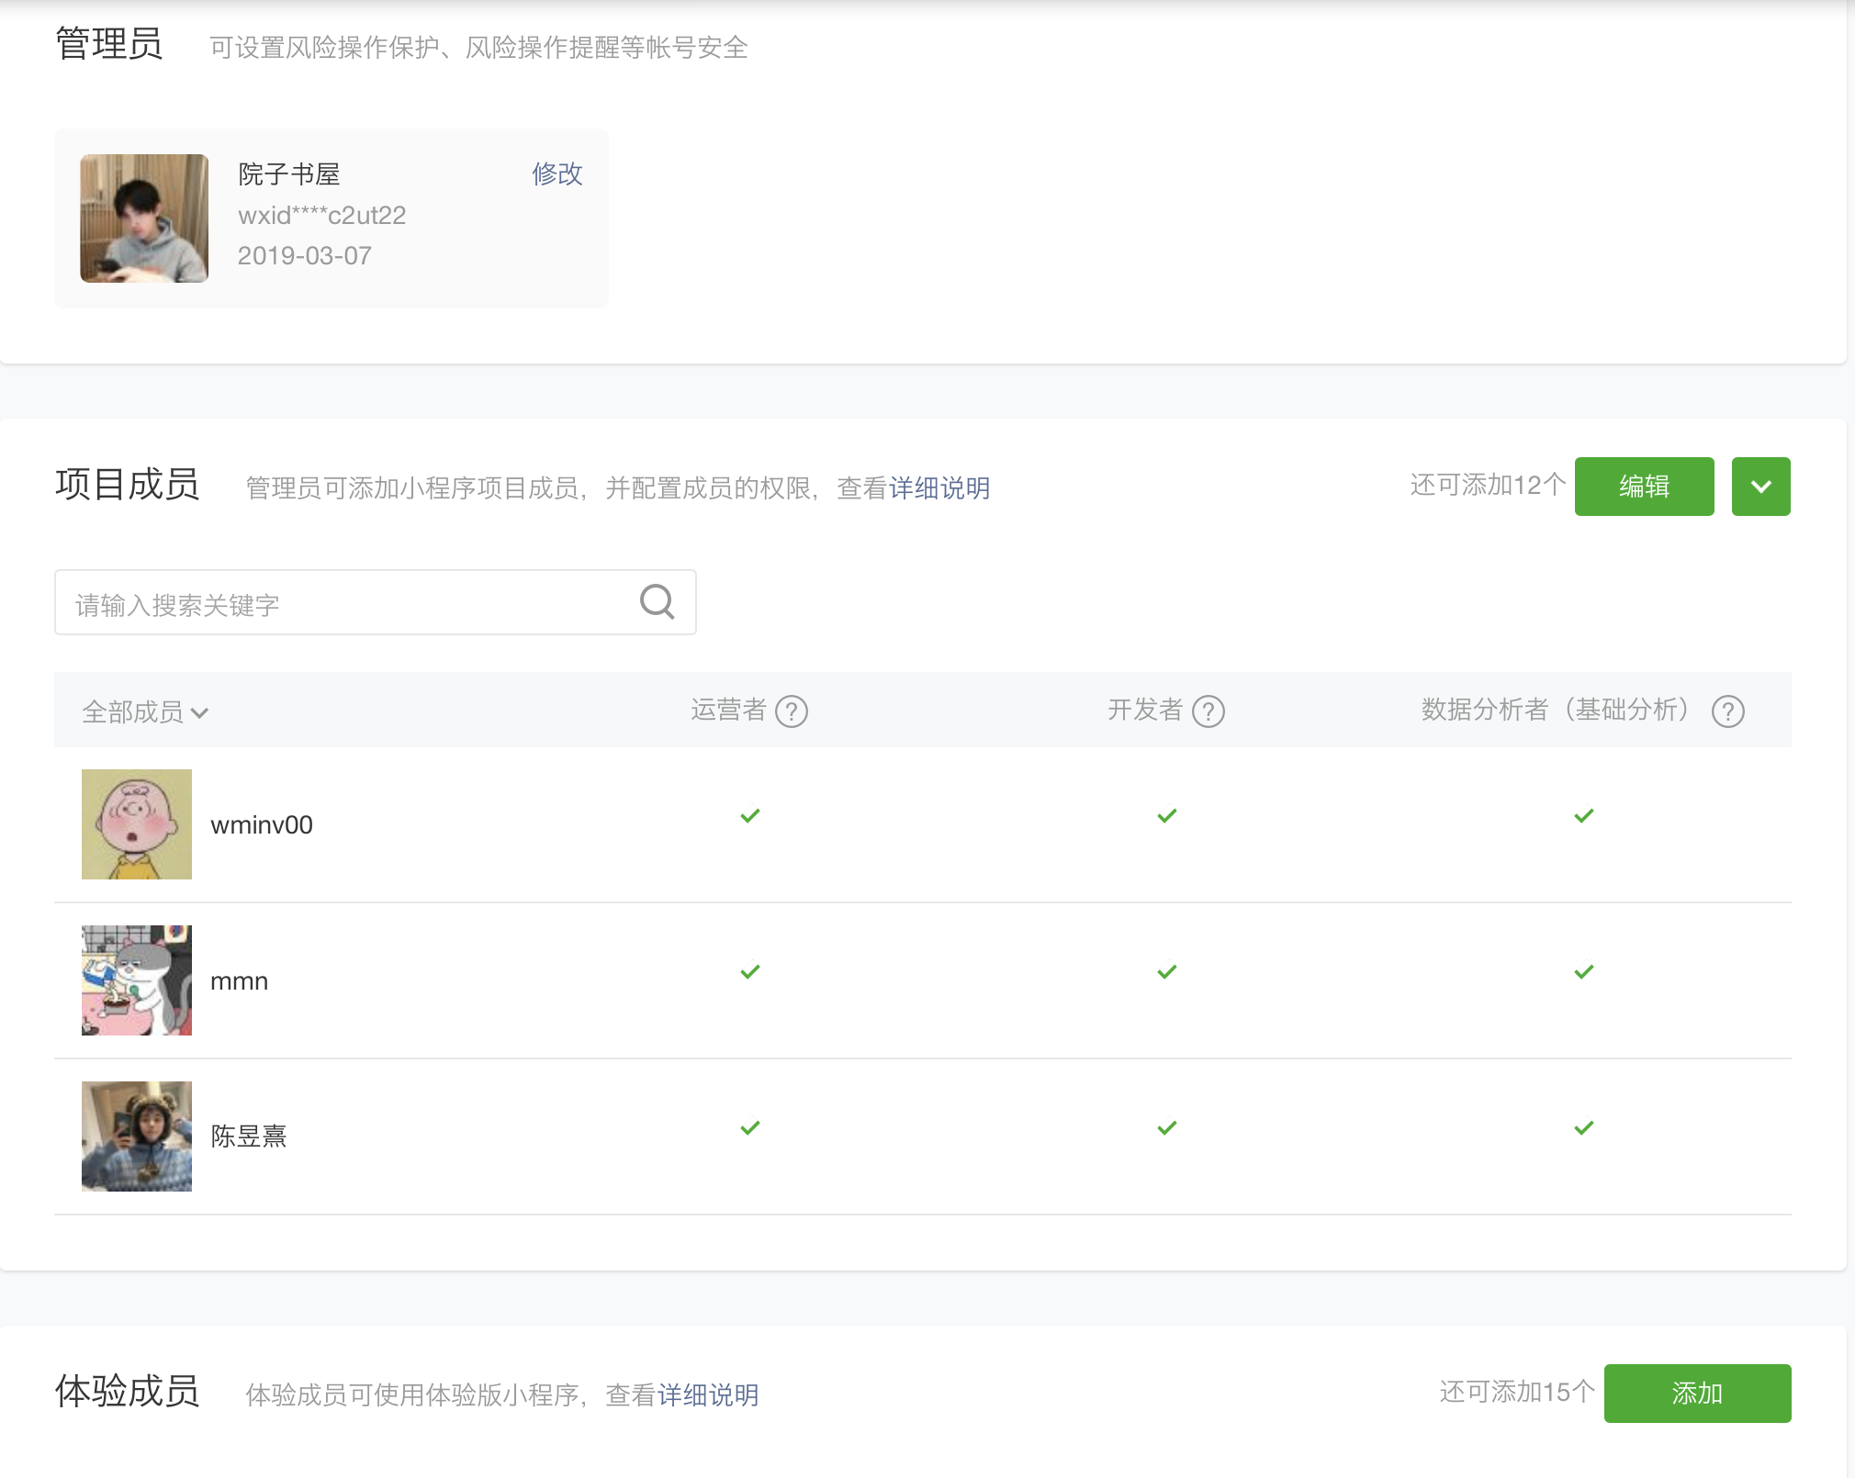
管理员：
个人主体的小程序，所登记的个人主体必须同时为小程序管理员；而目前，公众平台暂不支持修改小程序主体。所以，个人主体的小程序，不能将管理员权限移交给主体以外的其他人。 但如果你可以通过这个方法，更换小程序所绑定的手机号。只要小程序是组织主体的， 小程序原管理员就可以将管理员权限移交给他人。
操作可行性分析

Slide 25
城市学院的老师和学生都是完全能掌握小程序操作方法的，大家都格外熟悉微信，且在日常生活中也越来越离不开微信了，用户们在使用本小程序之前都已经使用过其它小程序，有一定的丰富经验，所以本项目的小程序在操作方面完全可行。（基础功能的实现）
用户操作可行性分析

Slide 26
其他可供选择的方案(与本方案的对比)
SWOT图分析

Slide 27
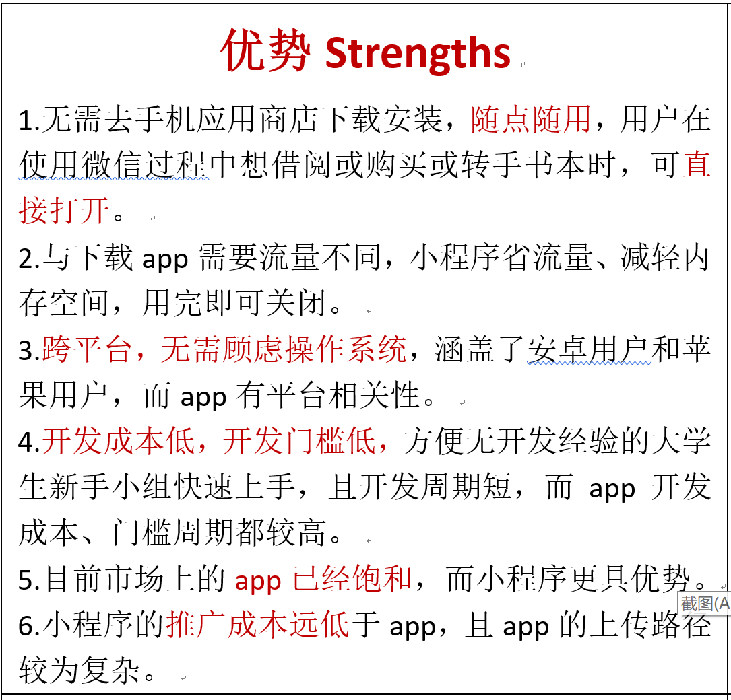
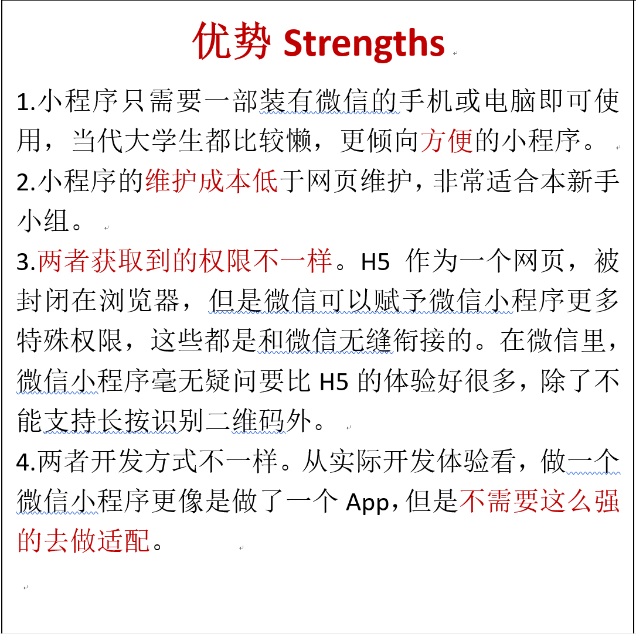
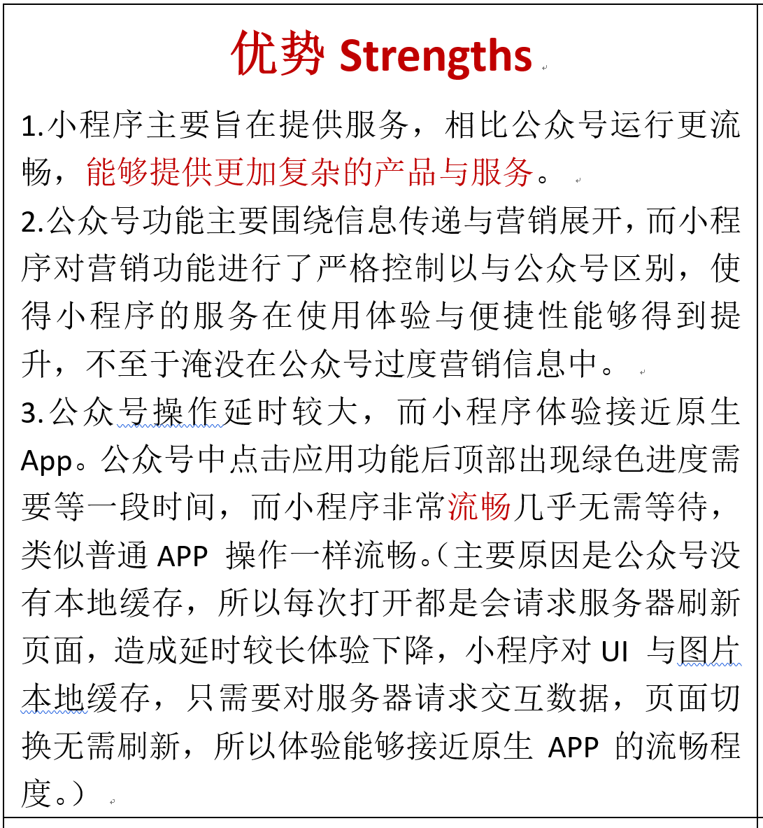
[1]
小程序 VS 三大平台的优点：
小程序 VS APP：
小程序 VS 网页：
小程序 VS 公众号：
平台可行性分析

Slide 28
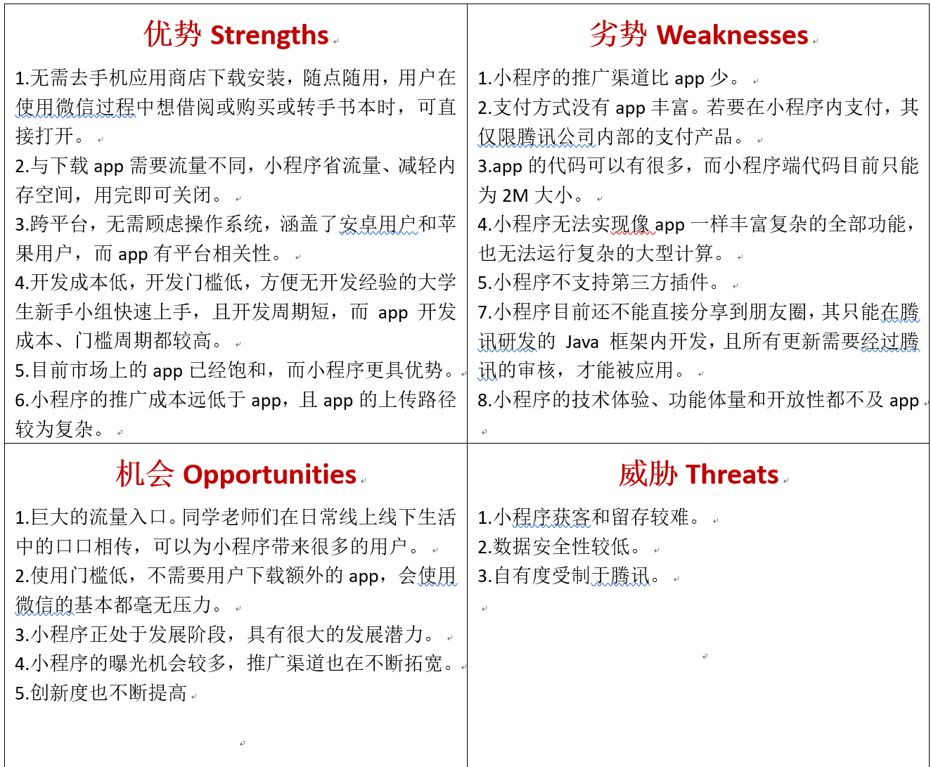
小程序 VS APP：
平台可行性分析

Slide 29
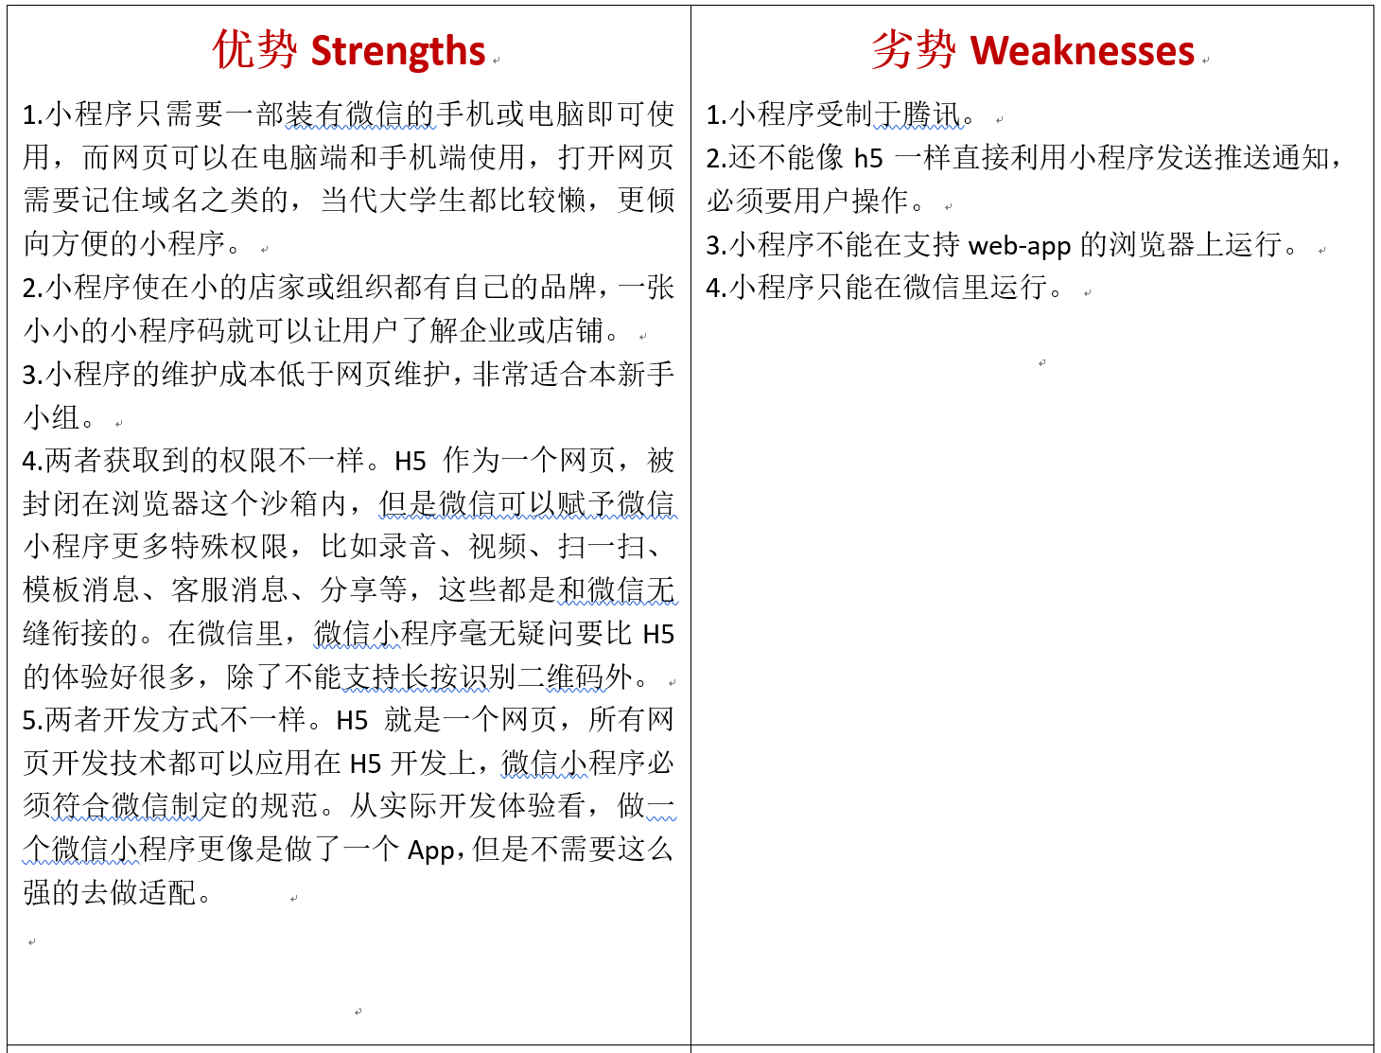
小程序 VS H5：
平台可行性分析

Slide 30
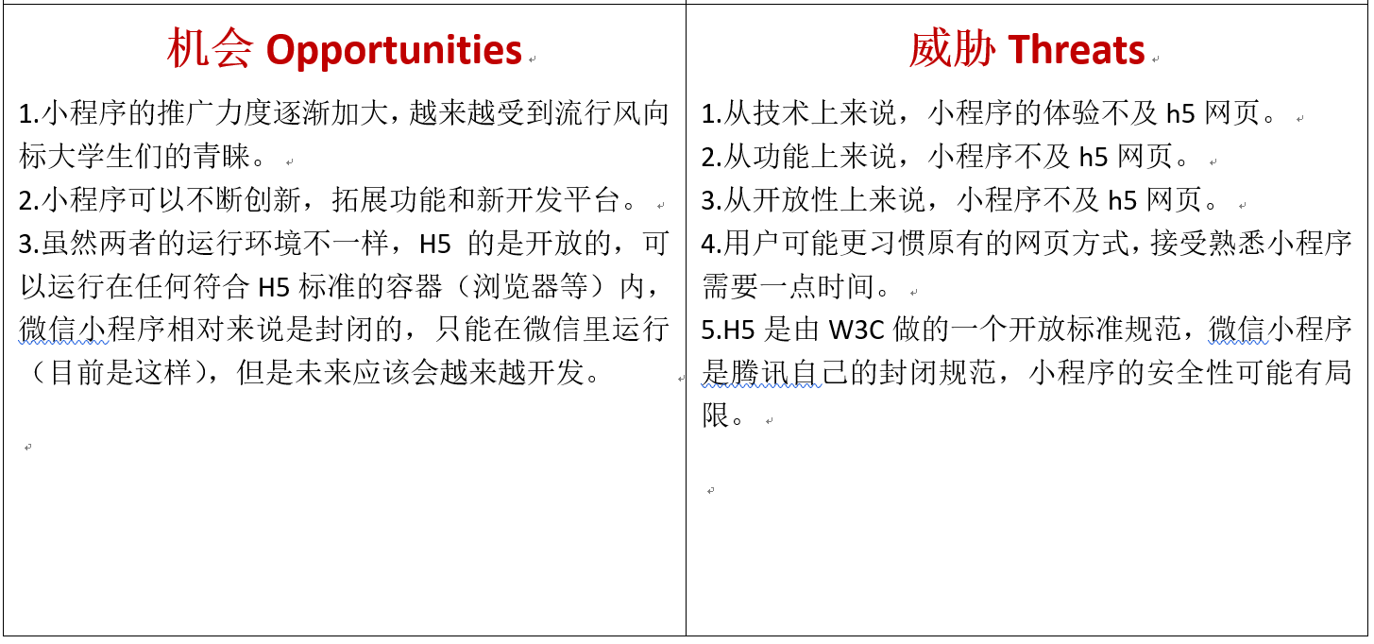
小程序 VS H5：
平台可行性分析

Slide 31
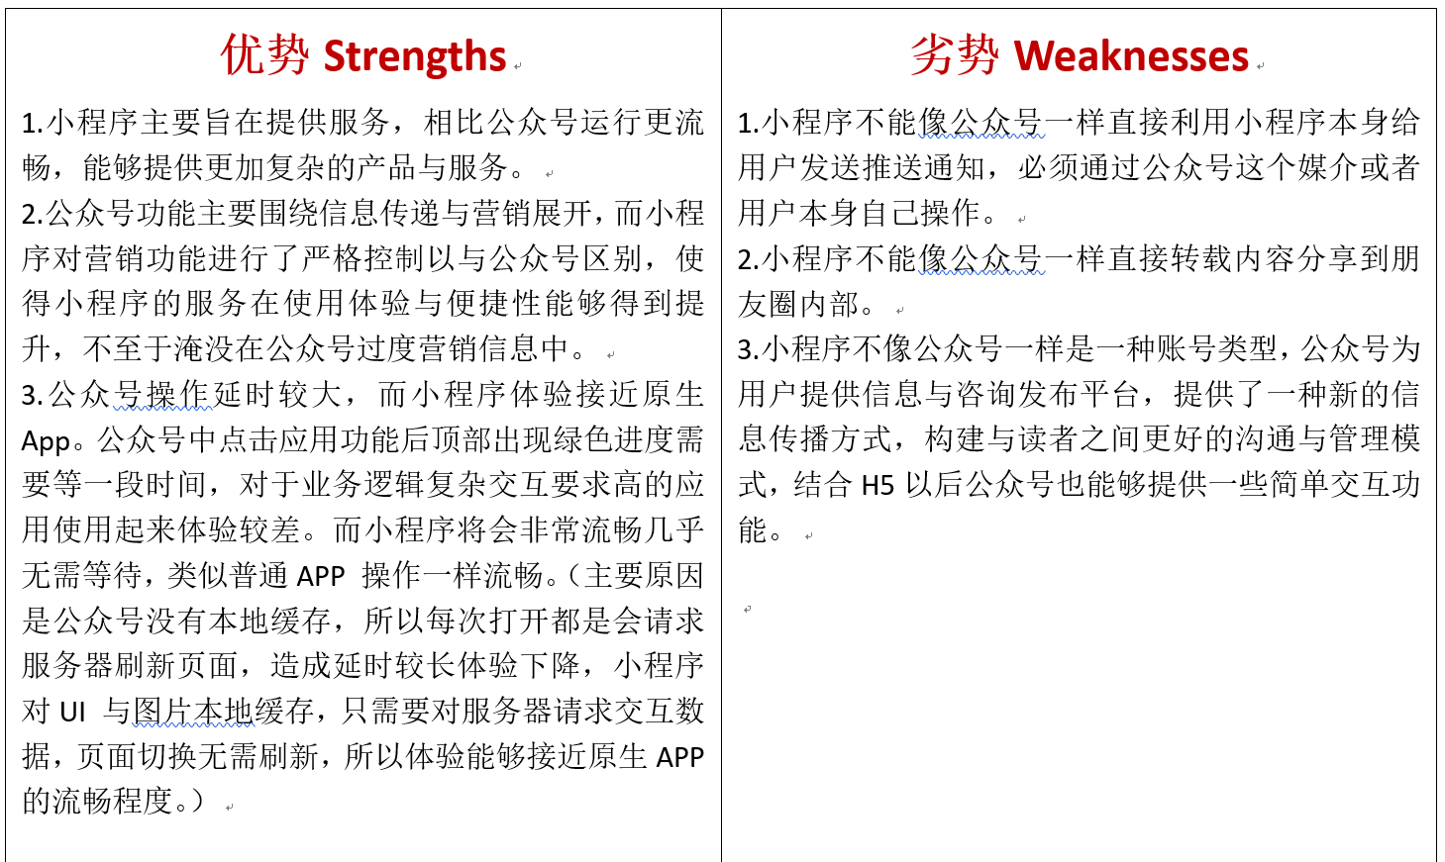
小程序 VS 公众号：
平台可行性分析

Slide 32
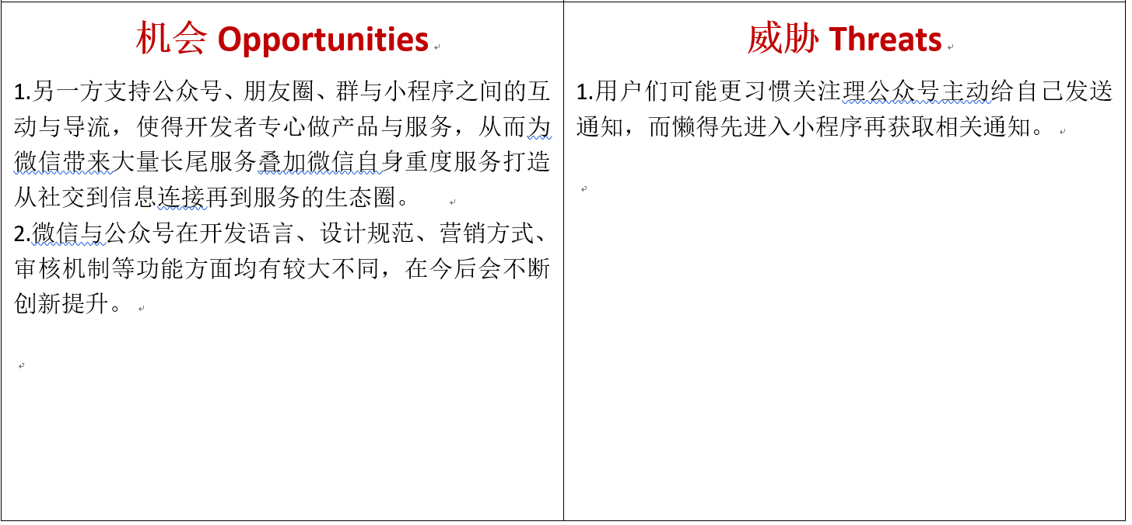
小程序 VS 公众号：
平台可行性分析

Slide 33
总结：
小程序最大的特点：只能存活在微信环境中，主要是解决小应用的问题，重点在于灵活、快捷、用完即走。而城院大学生几乎人人都有智能手机，且装有微信手机客户端，因此大家可以方便快速进入我们的小程序，发布自己的闲置书籍信息或者自己所需要的书籍信息，并与交易对象私下微信交流，完成交易
同一主体的小程序和公众号可以进行关联，并相互跳转，但一个小程序只能被一个公众号绑定（组长本人运营的“院子书屋”公众号）。小程序可以通过好友推荐扩大用户，用户可以直接点开一个页面转发给朋友或打开官方版推荐给朋友（微信群也可以），但不能转发至朋友圈。城院学生群体中有很多兴趣爱好等微信小群，大家可以分享推荐小程序给更多的有闲置书籍借阅和转让、出售需求的同学。
平台可行性分析总结

Slide 34
需求分析
主要负责人：马宇轩

Slide 35
单击此处添加标题
用户需求
功能分布
开发需求
技术实现
Notes:
版权声明：300套精品模板商业授权，请联系【锐旗设计】:https://9ppt.taobao.com，专业PPT老师为你解决所有PPT问题！

Slide 36
统计--童X:项目计划\统计用户代表.m4a
“对于书籍因为我个人的原因，书籍最多是外借，扔或者卖是不可能出现的，这样势必会出现无处安放的问题。”
问题：大量堆积；无处安放
软工—李XX:项目计划\软工用户代表.m4a
“就是，最近确实对书籍有需求，比如我们要做小程序，我就需要去找相关的书学习 虽然图书馆有些能借到，但是从小养成的习惯，就很想在书上勾画，又碍于是图书馆的书，就不太好，然后我说去闲鱼买旧书，但又没有，就很烦。”
“另外有些图书馆的书都被借走了，我就只有选择其他的书。”
问题：对旧书的需求
方便些的需求
用户需求

Slide 37
对于平台的希望：
统计--童X:
“还有一个就是书籍如果外借我会担心会不会被弄坏的问题，对于软件的话，我希望有一个分类以后的推荐功能，或者不定时的专题推荐 “
需求：借出，甚至送出， 最好可以卖出
软工—李XX:
“就拿书籍交易来说的话，最好能直接在平台上进行交易，然后最好像闲鱼有个会话窗口，能进行买卖双方的交流。
然后就是能有个制度，毕竟现在很多鸽子，另外就是 我对交互美工这方面可能比较看重 如果界面很好看交互体验很好 那肯定很加分”
需求：用户沟通方便；制度需求；美观
用户需求

Slide 38
用户层面：
用户需要一个能够方便直观的书籍平台来满足自己的需求，比如借一本记满笔记的课本，
或是将自己闲置的图书出售、借阅。
开发设计层面：
为用户提供书籍交易共享平台。主要包括“书市”，“书屋”，“我的”，三大功能板块。所有书籍都可自主选择是否收费。
功能需求

Slide 39
书市:
即书籍主要流通的板块。用户可搜索自己想要的图书，也可根据分类直接寻找图书。
书屋:
包括好书推荐、个人获得书籍（通过平台）、个人在售书籍、求书
我的:
个人信息（联系方式、二维码）、评价（用户互评，信用认定）、心愿
功能需求

Slide 40
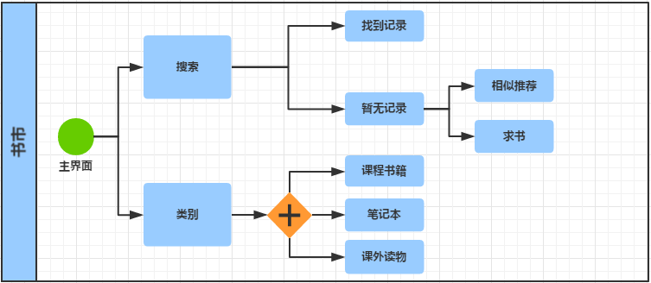
书市:
即书籍主要流通的板块。用户可搜索自己想要的图书，也可根据分类直接寻找图书。

Slide 41
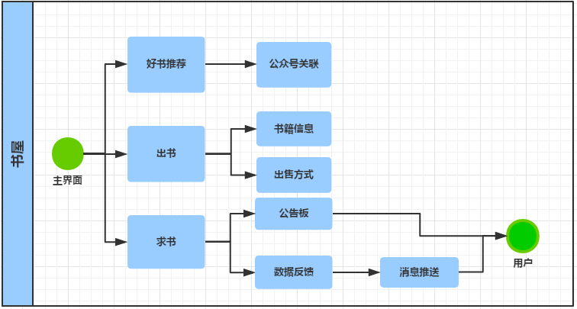
书屋:
包括好书推荐、个人获得书籍（通过平台）、个人在售书籍、求书

Slide 42
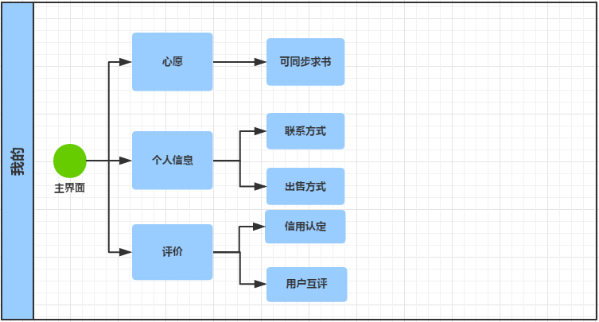
我的:
个人信息（联系方式、二维码）、评价（用户互评，信用认定）、心愿

Slide 43
用户群体及数量的实现，我们发现微信中有“聊天小程序”功能，即可在好友间互相分享小程序，并且在聊天信息界面会显示有小程序。通过此功能，小程序的传播扩散将变得更为迅速。用户也可以方便的知道身边哪些朋友在使用这个小程序。
当用户需求得不到满足时，我们拟设计类似书籍推荐和求书功能（即用户可以在求书板块发布自己的需求）
类似书籍推荐的实现，通过书名相似度对比或关键字
求书功能的实现我们考虑了两种方法，一是设置公告板，用户的需求将直接显示在公告板上。
二是将需求数据反馈到后台，我们将在开发者平台内启用消息推送功能，筛选编辑用户的需求后推送至各个已注册用户的微信，可使其他用户能够及时的获知。当别的用户上传发布对应书籍后，我们将单独推送消息至对应用户。
技术实现

Slide 44
03
关于
我们
工作流程
小组分工内评

Slide 45
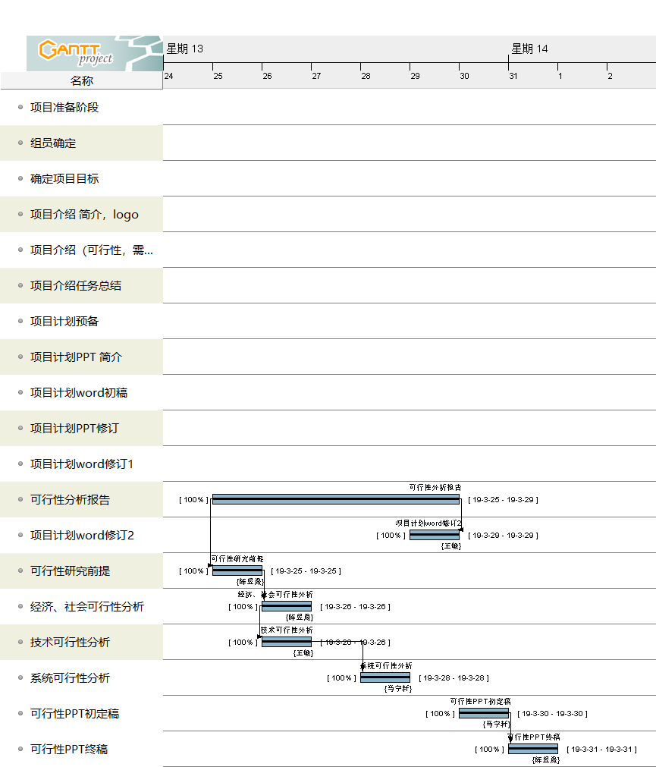
工作进程甘特图：

Slide 46
小组分工WBS图：
第五周任务分配
陈昱熹
可行性PPT终定稿
马宇轩
可行性PPT初定稿
王敏
可行性研究前提
所建议系统经济的可行性（补充）
社会因素可行性
组织小组内评和总结
项目计划word初定稿
其他可供选择的方案对比（swot图补充）
技术可行性分析
组织小组内评和总结
对现有系统的分析
组织小组内评和总结

Slide 47
[1]小程序各大平台对比
应用园 《APP、H5、小程序的区别、优劣比较》
[2]微信公众平台《小程序开发指南》
https://developers.weixin.qq.com/ebook?action=get_post_info&docid=0008aeea9a8978ab0086a685851c0a
参考资料

Slide 48
谢谢大家的聆听！
Notes:
版权声明：300套精品模板商业授权，请联系【锐旗设计】:https://9ppt.taobao.com，专业PPT老师为你解决所有PPT问题！

